Slide 1

Veille informationnelle pour la création du site
Menu Maker by Qwenta

Slide 2

Veille informationnelle
La veille informationnelle est un processus stratégique qui consiste à collecter, analyser et surveiller de manière systématique les informations pertinentes provenant de différentes sources telles que les médias, les sites web, les réseaux sociaux, les bases de données.
Son objectif est de rester informé des dernières tendances, des évolutions du marché, des nouvelles technologies, des concurrents, des réglementations, des opinions des clients.

Slide 3

Wakelet
Outil de veille
Wakelet est une plateforme en ligne qui permet de collecter, organiser et partager du contenu provenant de différentes sources sur Internet.
Wakelet permet aux utilisateurs de créer des collections thématiques, de les personnaliser avec des descriptions et des couvertures, et de les partager avec d'autres utilisateurs. Il offre également des fonctionnalités de collaboration, permettant à plusieurs personnes de contribuer à une collection et de travailler ensemble sur un projet. C'est un outil pratique pour la recherche, la curation de contenu et la création.
Voici le lien de mon outil de veille
https://wakelet.com/wake/-NljmiKFGfjUWkKPAlyPh

Slide 4
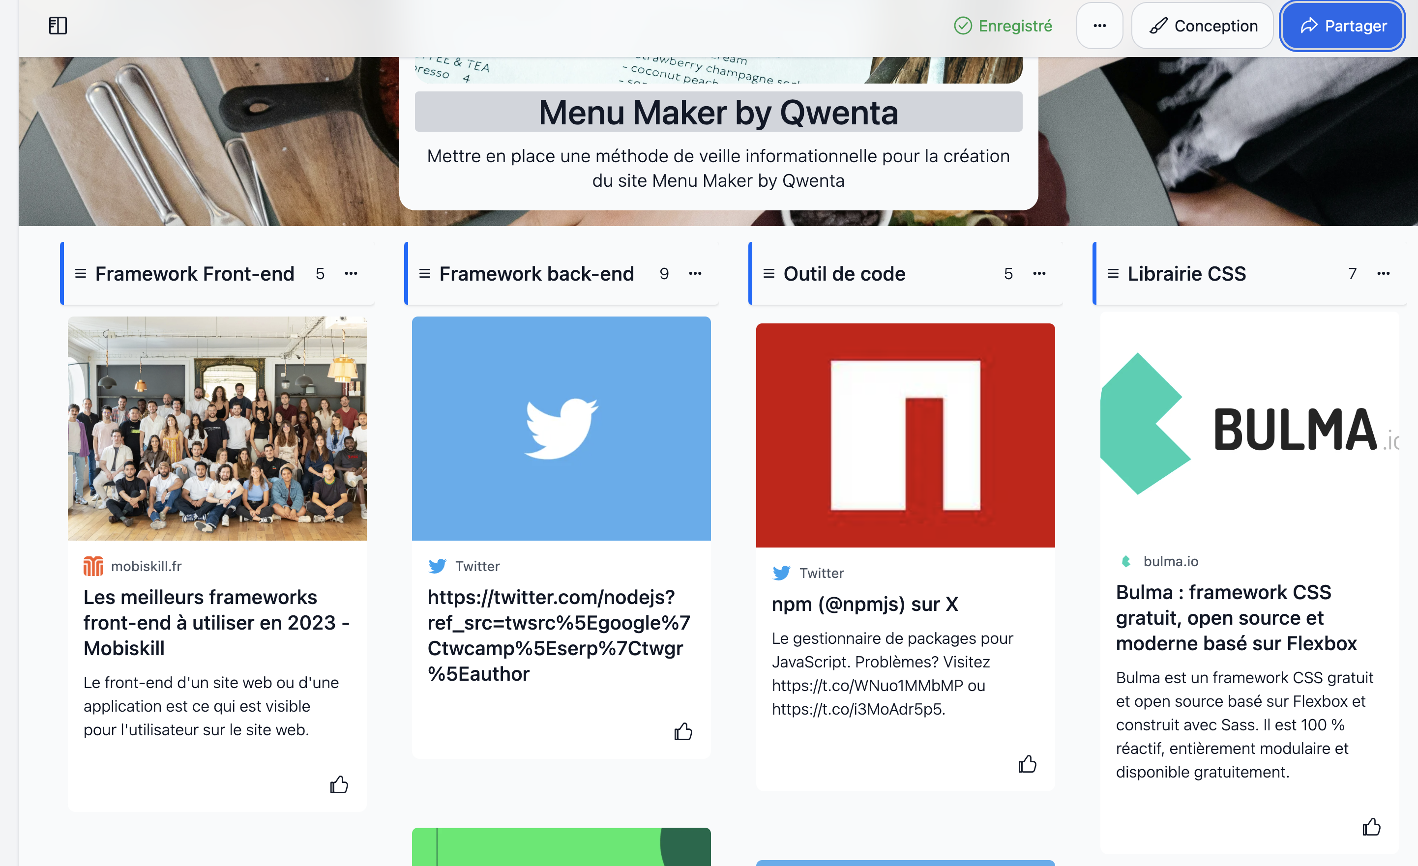
Sélection des sources
d'information
On sélectionne des liens vers différents types de contenus tels que des articles, des images, des fichiers PDF et des vidéos. Cette sélection se fait en fonction de la pertinence, de la fiabilité de la source, de l’objectivité, de la véracité et du contexte.
Notre collection est organisée avec plusieurs sujets et des sources variées du numériques.

Slide 5
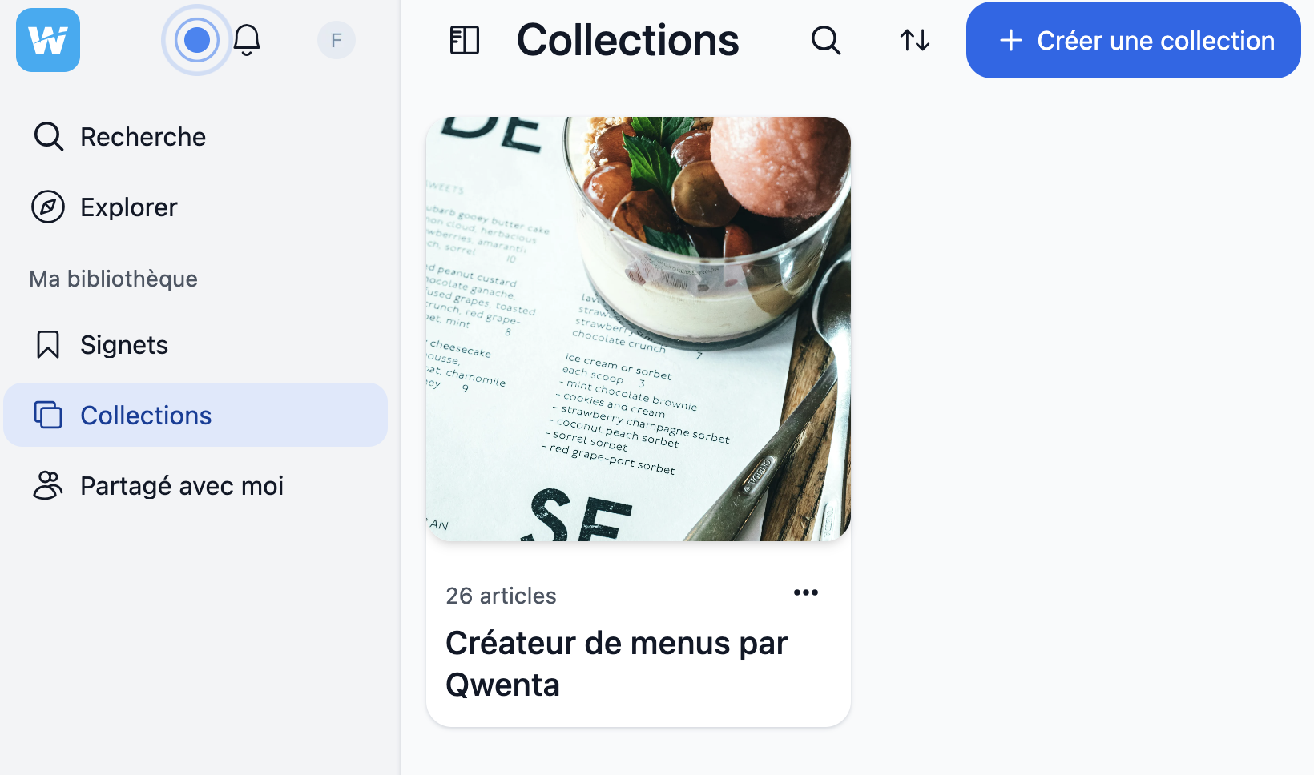
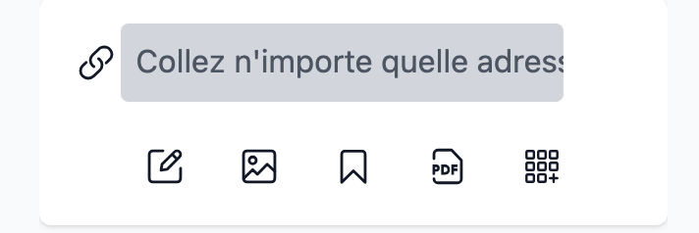
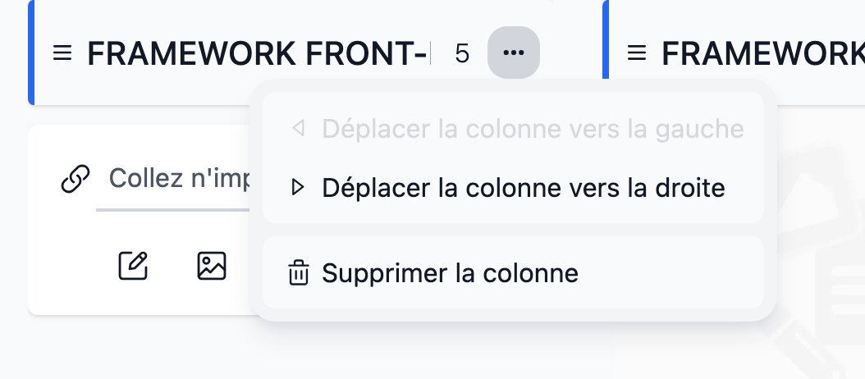
Wakelet
fonctionnement
Création d’une nouvelle collection en cliquant sur le bouton «Créer une collection». En utilisant la barre de recherche nous pouvons rechercher différents thèmes de collections.
On ajoute les liens de nos sources dans notre collection Wakelet. Cela nous permet de regrouper tous les sujets pertinents dans un seul endroit, facilitant ainsi l’accès et leur partage ultérieur des sources.
Classer nos sujets en fonction de de leur date de publication, de leur importance, de leur pertinence, de leur origine et par ordre d’ importance par rapport aux objectifs de la veille.

Slide 6
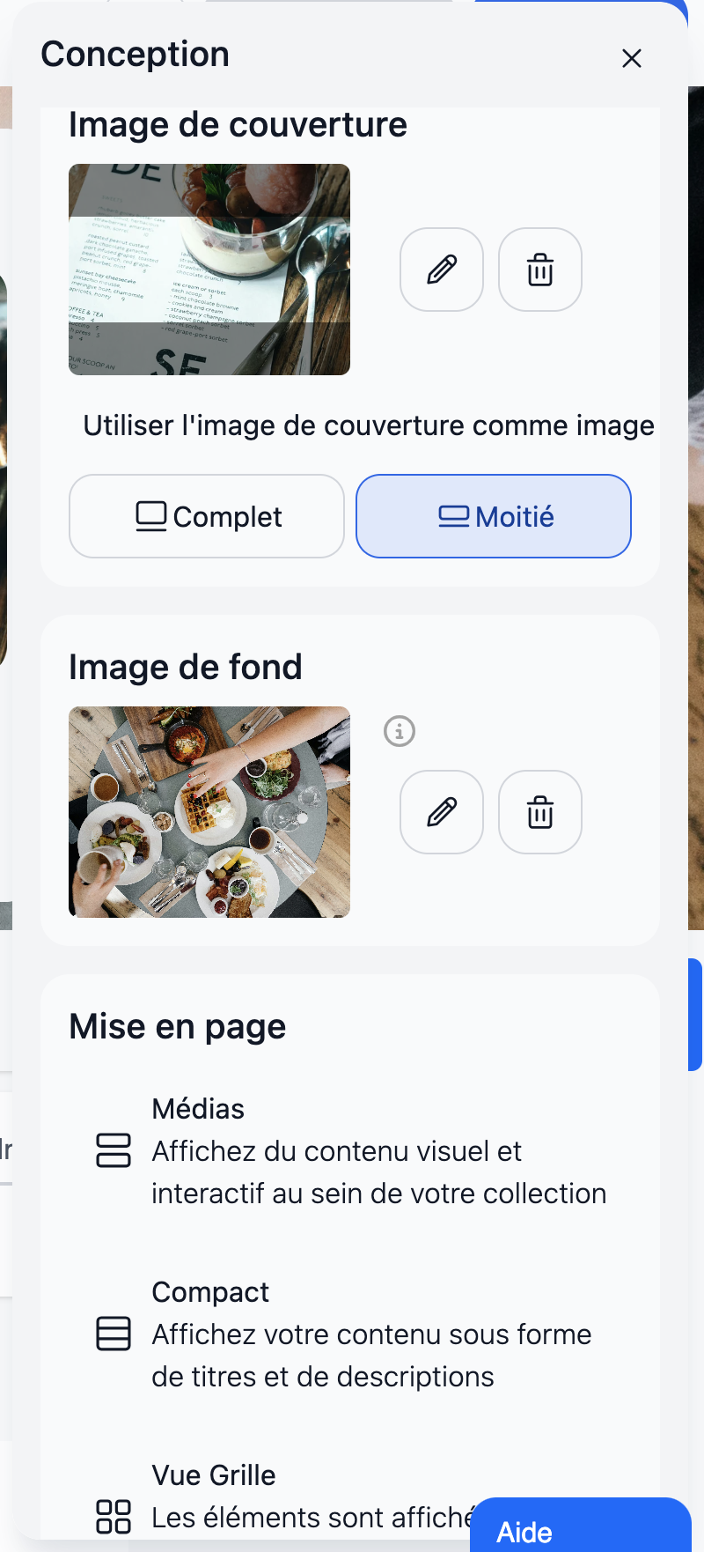
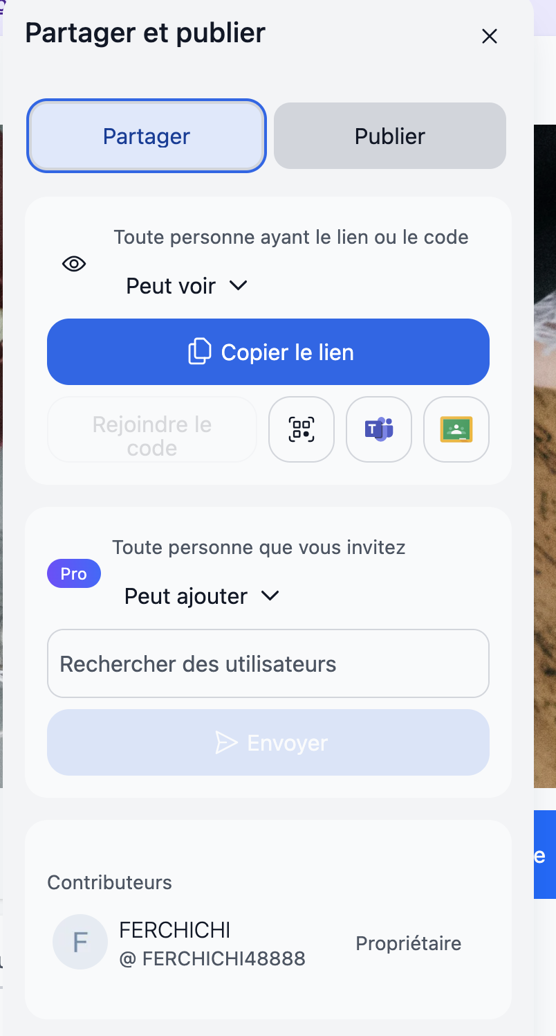
Commentées et diffusées les informations
Personnaliser l'apparence de notre collection en choisissant un thème, en modifiant les couleurs et en ajoutant une image de couverture attrayante.
Une fois que nous avons créé une collection, nous pouvons la partager avec d'autres utilisateurs en leur envoyant un lien ou en les invitant à collaborer. Les collections peuvent être publiées, resté privée ou accessibles uniquement aux personnes que nous invitons.

Slide 7



Framework front-end
Angular JS
Vue JS
React JS

Slide 8








Framework back-end
Django
MongoDB
Mongoose
MySQL
Prisma ORM
Express
Ruby on Rails
Twitter

Slide 9



Outil de code
GitHub
GIT
NPM
Twitter

Slide 10







Librairie CSS
MDN Web Docs
Tailwind CSS
W3schools
Flexbox
Bulma
Panda
Boostrap

